Slide 1
Rekonstrukce střechy
Horská Kamenice 34

Slide 2
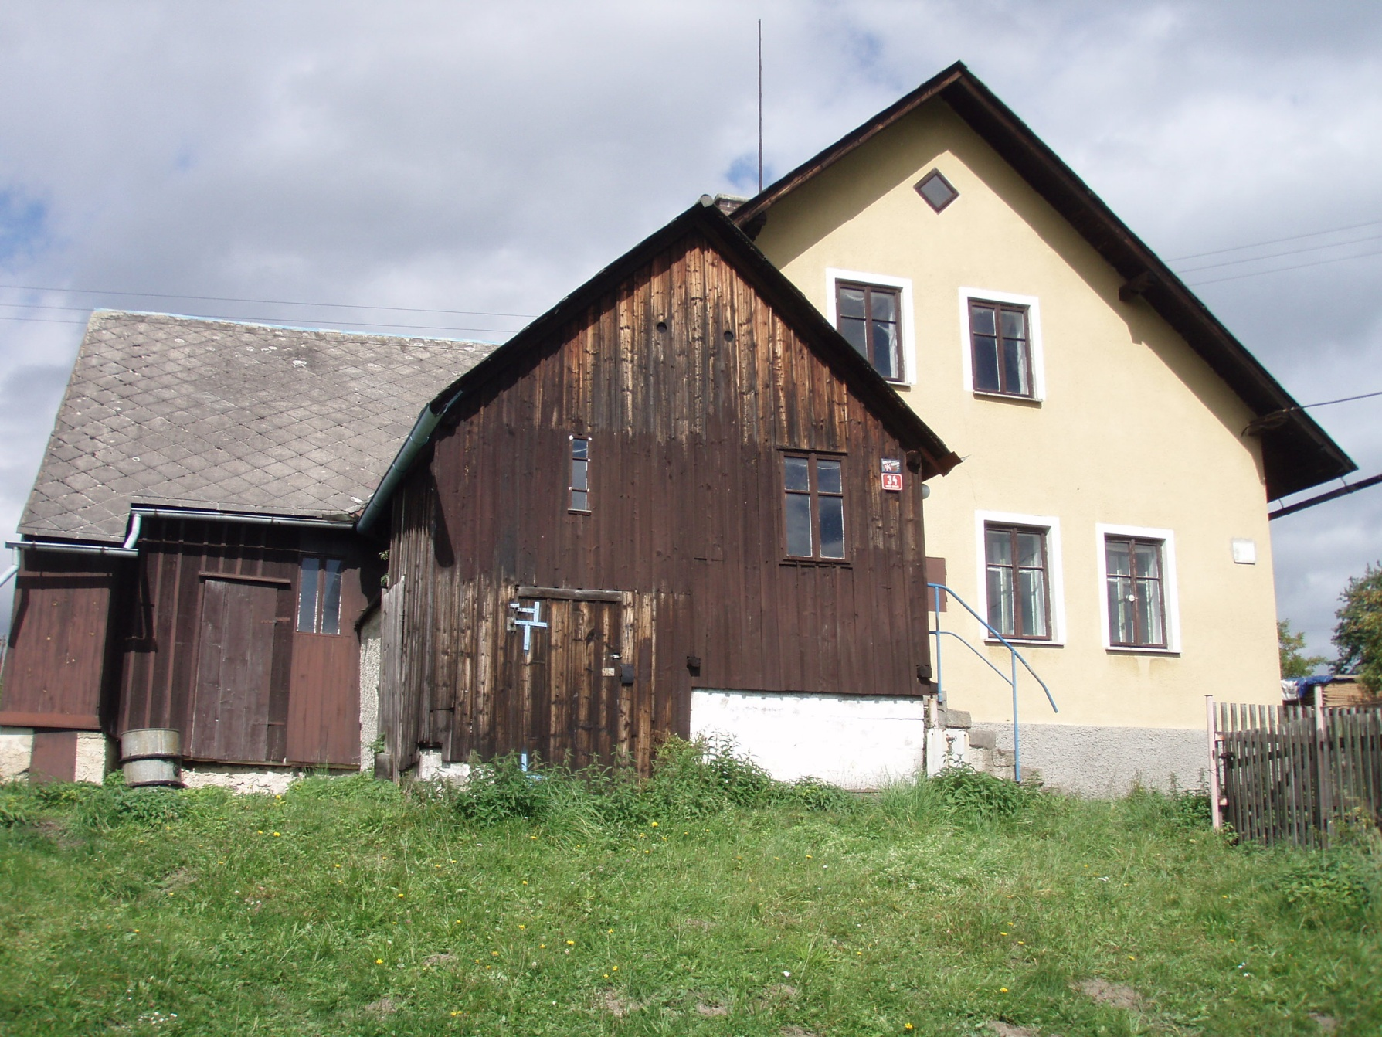

Slide 3
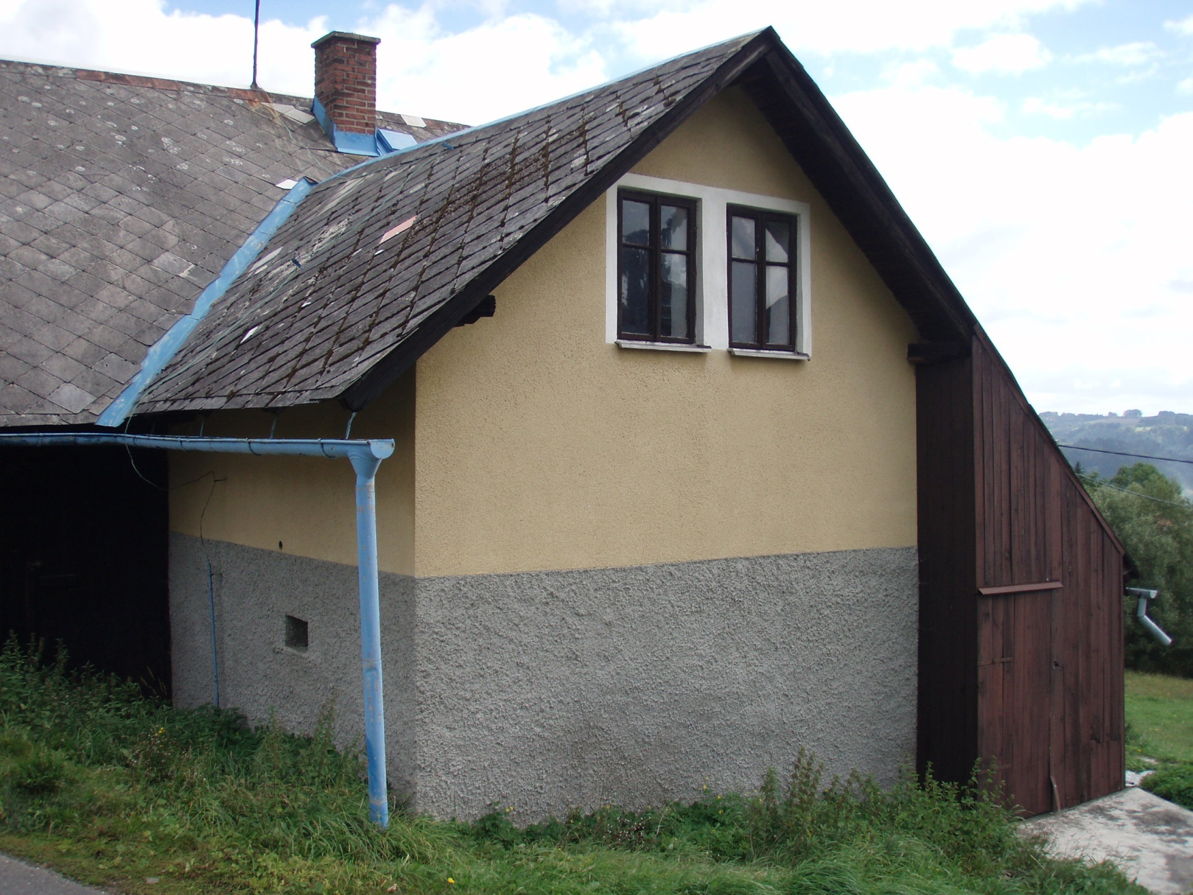

Slide 4
